Slide 1
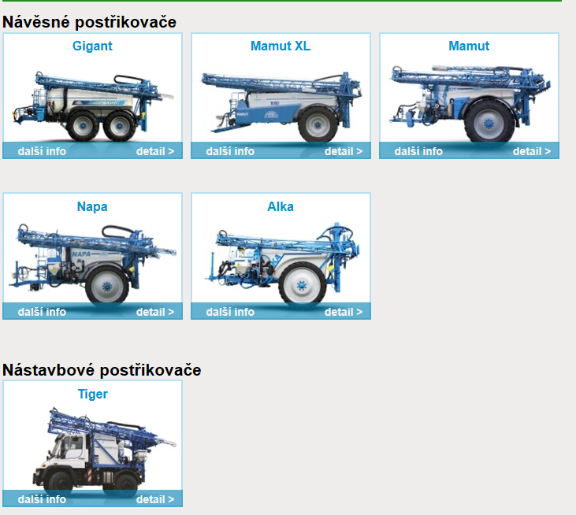
1.1. Vyberte typ stroje

Slide 2
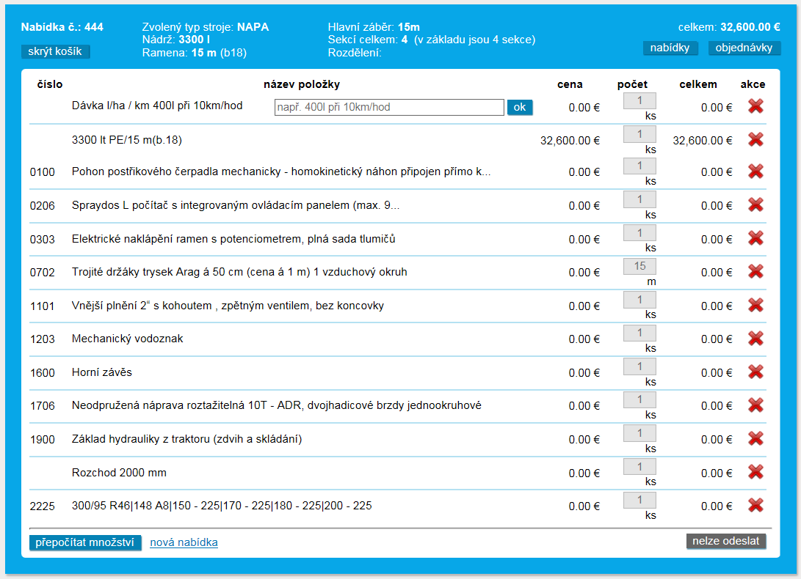
1.2. V košíku je základní výbava

Slide 3
1.3 Výběr položek
Možnost zvolit nějakou položku je závislá na sloupci Akce a má čtyři možnosti
Ve sloupci Akce je červený křížek, celý řádek je žlutě podbarvený a to znamená že položka už je v košíku
Ve sloupci Akce je oranžová ikona, to znamená že položka nepůjde vybrat do košíku protože tomu brání některá dříve vybraná položka
Ve sloupci Akce je zelená ikona nákupního koše, to znamená že položka může být vybrána do košíku
Ve sloupci Akce je modrá ikona, text je šedý, to znamená že položka půjde vybrat do košíku, ale je tam podmínka přidání některé dané položky

Slide 4
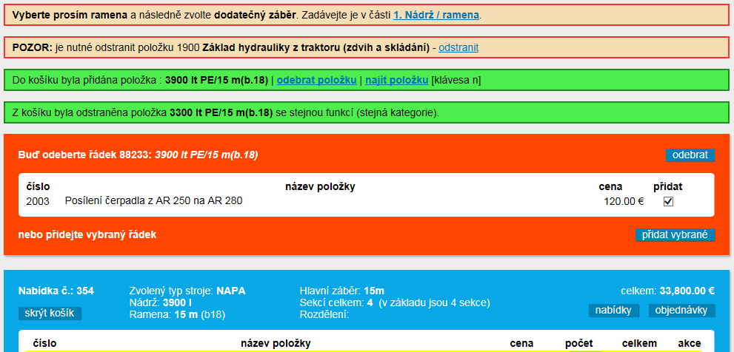
1.4. Upozornění
Konfigurátor od začátku a v průběhu přidávání jednotlivých výbav upozorňuje na nutnost doplnit některé další položky pomocí různých upozornění.
Oranžové se slabým oranžovým rámečkem upozorňují že je nutné něco přidat, odstranit nebo doplnit nějaký údaj např. vybrat ramena a dodatečný záběr
Zelené upozorňují že byla v košíku nějaká položka změněna za jinou, nová položka má stejnou funkci, např. místo nádrže 3300l je vybrána nádrž 3900l
Bílé se silným oranžovým rámečkem upozorňují že je nutné přidat ještě něco přidat k poslední vybrané položce např. když přidám nádrž s větším objemem musím přidat ještě silnější čerpadlo
Položky lze přidat a odstranit ihned a nebo počkat až na ně v menu přijde řada a potom vyřešit

Slide 5
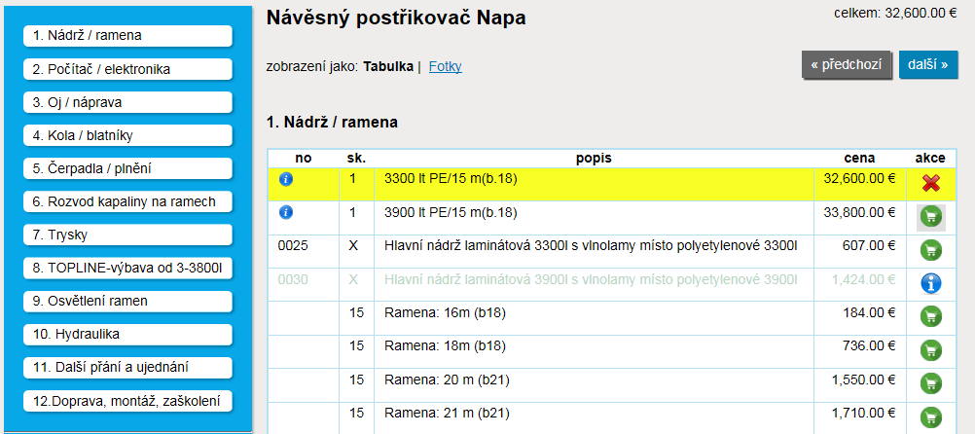
1.5. Menu
V menu jsou jednotlivé výbavy stroje seřazené do kapitol.
Při tvorbě nabídky je nejlepší postupovat od jedničky do dvanáctky
Jednotlivé kapitoly se otevřou kliknutím
Pokud je ve sloupci no tato značka tak je u položky doplněná informace ( např. popis položky nebo nějaké doporučení které je nutné respektovat)

Slide 6
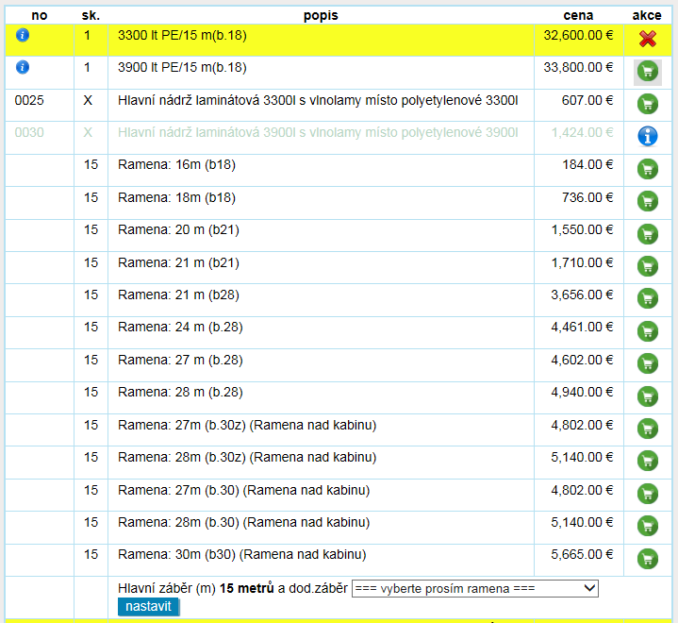
1.6. Nádrž/ramena – výběr nádrže
Výběr objemu a typu hlavní nádrže

Slide 7
1.7. Nádrž/ramena – výběr hlavního záběru ramen
Výběr hlavního záběru ramen

Slide 8
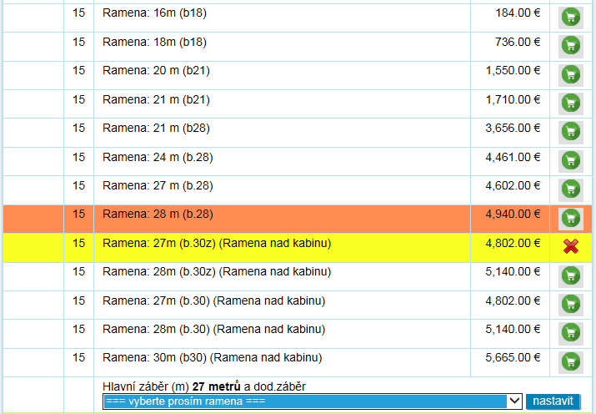
1.8. Nádrž/ramena – výběr dodatečného záběru ramen
Nejprve rozbalit šipkou seznam
Potom povinně vybrat jednu z variant
Nakonec odkliknout nastavit
Pokud vyberete variantu kde je překlápění ,skládání dozadu, nebo hydraulické naklápění budete upozorněni na nutnost přidat některou z položek 0307; 0308; 0309; 0310

Slide 9
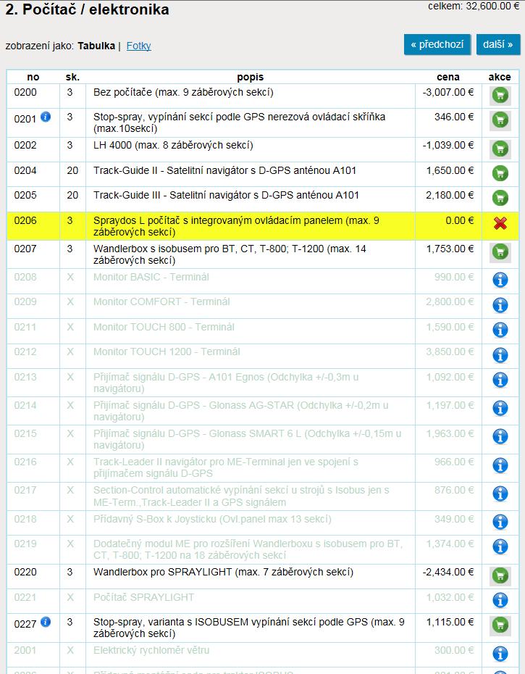
2. Počítač/elektronika
Výběr počítače, navigace, monitorů a příslušenství

Slide 10
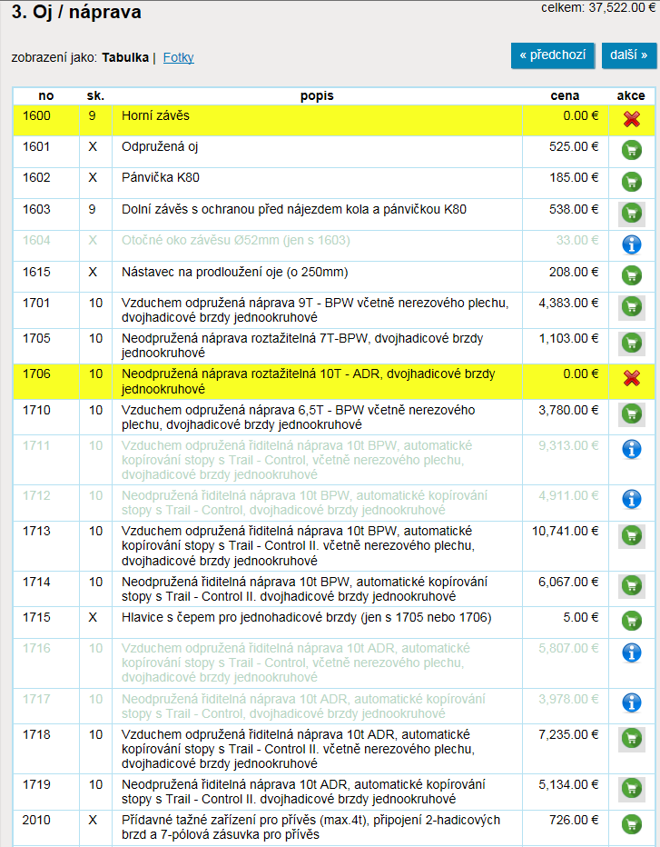
3.Oj/náprava
Výběr typu oje, nápravy a příslušenství

Slide 11
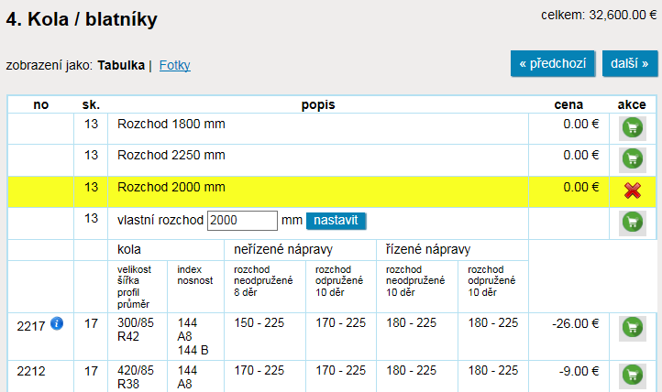
4. Kola/blatníky
Možnost výběru přednastavených rozchodů a nebo vlastního rozchodu
Při výběru rozchodu je nutné aby jeho hodnota nebyla nižší nebo vyšší než je povoleno u kombinace vybraného kola a nápravy

Slide 12
5. Čerpadla/plnění
Výběr položek z výbavy Čerpadla/plnění
Nezapomeňte vybrat koncovku C; B; nebo Fixlock
Můžete zde změnit pohon postřikového čerpadla nebo jeho velikost

Slide 13
6.1.Rozvod kapaliny na ramenech-počet sekcí a rozdělení
V políčku sekce celkem je údaj o nastaveném počtu sekcí k vybraným ramenům
Pokud chcete větší počet sekcí než je přednastavený tak údaj smažte a doplňte požadovaný počet který nesmí být větší než max. počet sekcí který je ve stejném řádku, dejte nastavit a uvidíte kolik sekcí je nutné přidat navíc
Do políčka rozdělení doplňte informace o velikosti jednotlivých záběrových sekcí, nejmenší možný záběr jedné sekce je 0,5m, dejte nastavit a pokud součet sekcí a součet záběrů nebude odpovídat počtu nastavených sekcí a záběru ramen budete upozorněni na chybu
Jednotlivé sekce vždy oddělujte středníkem!

Slide 14
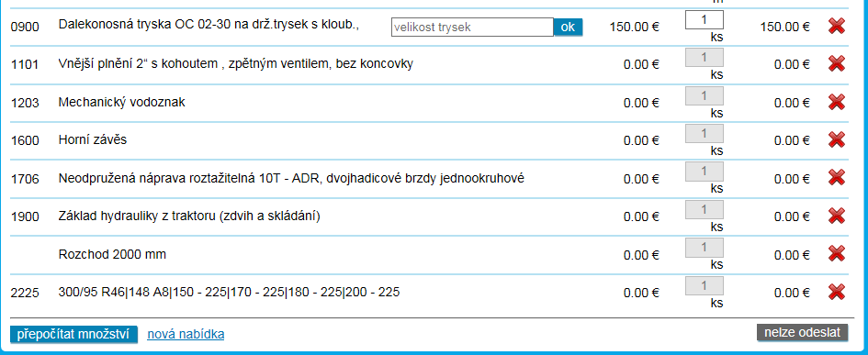
6.2.Rozvod kapaliny na ramenech-OC trysky
Po vybrání OC trysky nezapomeňte v košíku doplnit velikost, počet a odkliknout tlačítko přepočítat množství
Pokud máte jen jednu OC trysku napište vedle velikosti trysky i na jakou stranu ramen přijde namontovat
Před přidáním OC trysek položka 0900 věnujte pozornost informaci o OC tryskách u vybraného počítače

Slide 15
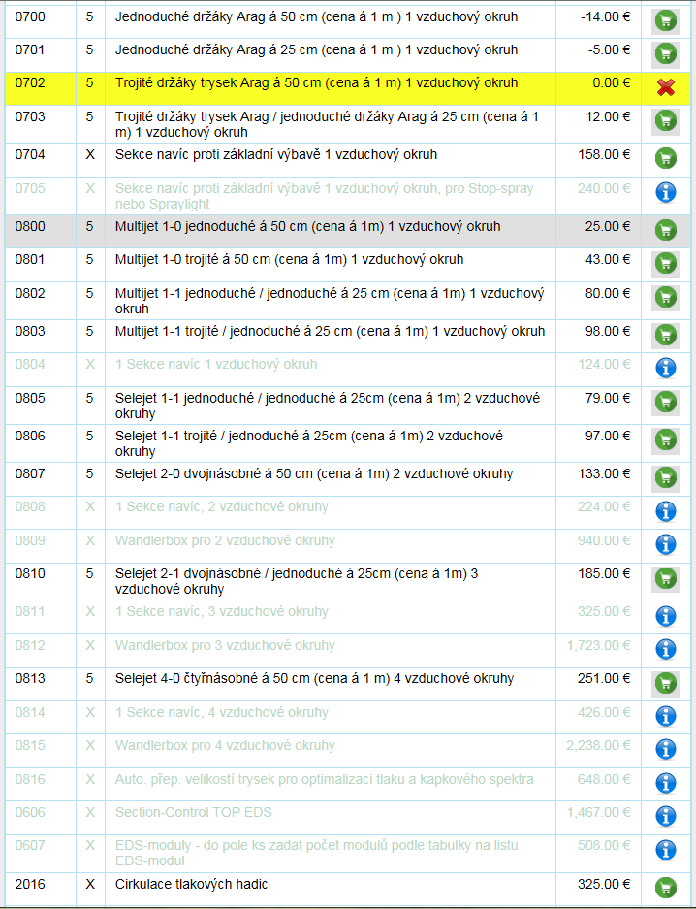
6.3 Rozvod kapaliny na ramenech držáky trysek
Při výběru držáků trysek se automaticky zadává počet podle vybraného záběru ramen
Podle vybraných držáků trysek se automaticky mění i položka sekce navíc, stačí pouze odsouhlasit
Pokud je třeba wandlerbox pro více okruhů budete na to upozorněni a stačí pouze vybrat z nabídky a odsouhlasit

Slide 16
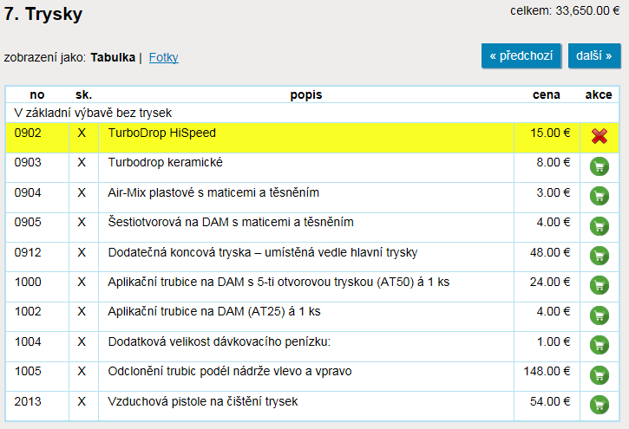
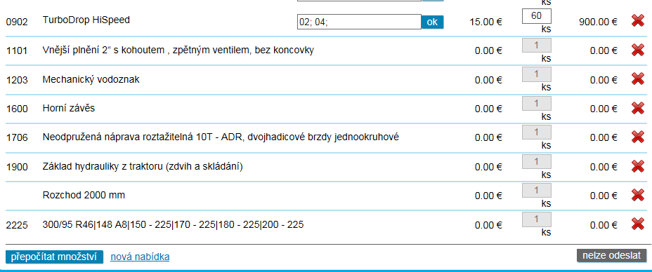
7. Trysky
Po vybrání trysky nezapomeňte v košíku doplnit velikost, počet a odkliknout tlačítko přepočítat množství

Slide 17
8. Topline
Výběr položek z výbavy Topline

Slide 18
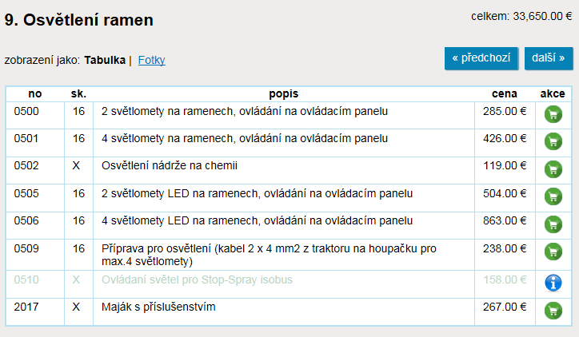
9. Osvětlení ramen
Výběr osvětlení ramen, ekomixeru a přípravy pro osvětlení
Pokud je vybraná položka 0227 Stop spray s isobusem je nutné doplnit položku 0510!

Slide 19
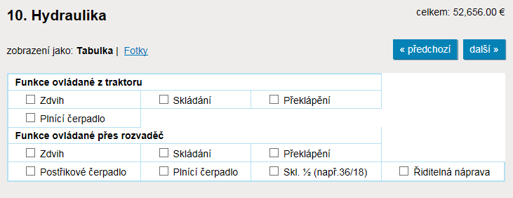
10.1. Hydraulika-jak funguje
Podle označených výbav se automaticky vypisují do tabulky hydrauliky jednotlivé hydraulické funkce,
Tabulka může mít až tři úrovně Funkce ovládané z traktoru, Funkce ovládané samostatným hydraulickým okruhem a Funkce ovládané přes rozvaděč
Jednotlivé funkce mají přednastaveno odkud půjdou ovládat, pokud se v tabulce objeví pouze v jedné úrovni není už možné vybírat, ale pokud se v tabulce objeví ve více úrovních je možnost výběru
Prvním krokem je vybrat odkud budou jednotlivé hydraulické funkce ovládané

Slide 20
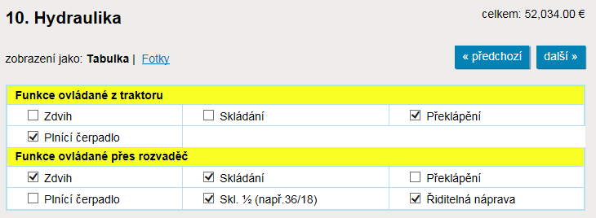
10.2. Hydraulika-výběr funkcí
Prvním krokem je vybrat odkud budou jednotlivé hydraulické funkce ovládané
Funkce které jsou v tabulce jen jednou např. Skládání ⅟2 nebo Řiditelná náprava rovnou označte protože není možnost výběru
Mezi funkcemi které jsou v tabulce dvakrát musíte zvolit jednu z možností odkud se bude ovládat, když chybně zvolíte obě možnosti políčka zčervenají

Slide 21
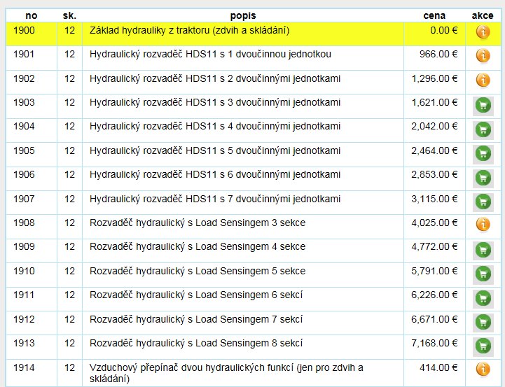
10.3. Hydraulika-výběr rozvaděče
Až když je ukončen výběr v tabulce funkcí hydrauliky je možné vybrat mezi rozvaděči
Podle výběru první možný rozvaděč HDS11 je třísekční, to znamená že může být vybrán rozvaděč od tří do sedmi sekcí
Podle výběru první možný rozvaděč s Load Senzingem je čtyřsekční, to znamená že může být vybrán rozvaděč od čtyř do osmi sekcí

Slide 22
10.4. Hydraulika-výběr rozvaděče řiditelná náprava
Pokud je na stroji řiditelná náprava + rozvaděč HDS11 musí být ještě vybrán jeden z proporcionálních rozvaděčů 1919 nebo 1920 nebo 1921
Pokud je na stroji řiditelná náprava + rozvaděč s Load Senzingem musí být vybrán ventil zátěžový 1918

Slide 23
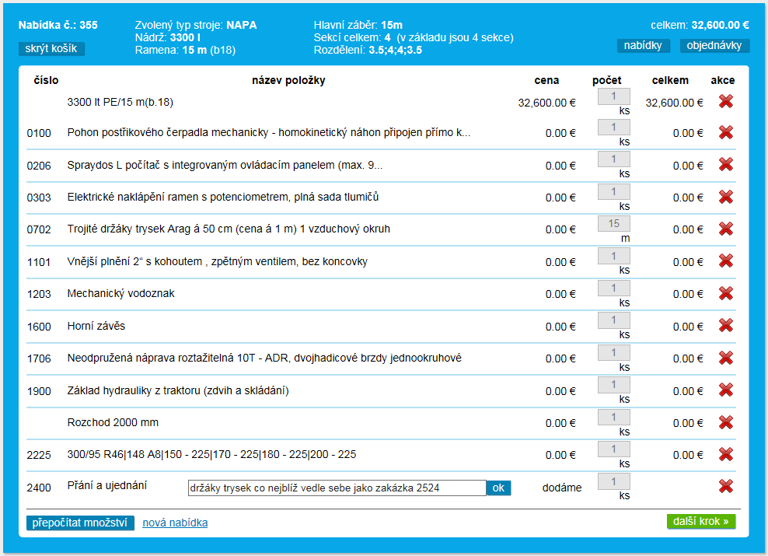
11. Další přání a ujednání
Nejdřív přidat do košíku
Potom napsat požadavek
Cenu doplníme až prověříme jestli je požadavek možný a spočítáme cenu

Slide 24
12. Doprava, montáž, zaškolení
U strojů ALKA, NAPA, MAMUT, MAMUT XL, TIGER stačí pouze požadovanou zemi doplnit do košíku
U strojů GIGANT a DINO je doprava uvedena za 1km + transportní poplatek

